Slide 1
ВИКТОРИНА
«СКАЗКИ ГУЛЯЮТ
ПО СВЕТУ»
Дуванова Елена Васильевна,
учитель-логопед
ГБОУ «Специальная школа-интернат
с.Дмитряшевка»

Slide 2
СКАЗКА
ЛОЖЬ
ДА в
Ней
намек
добрым молодцам
урок

Slide 4
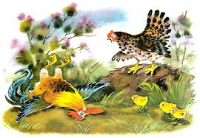

Slide 5
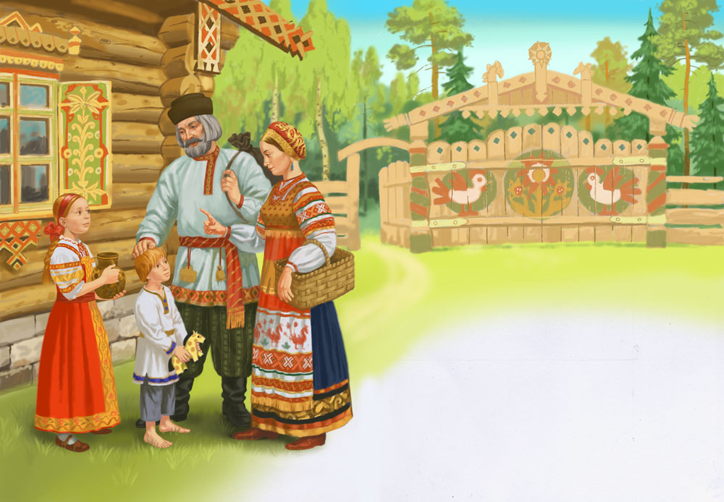

Slide 6
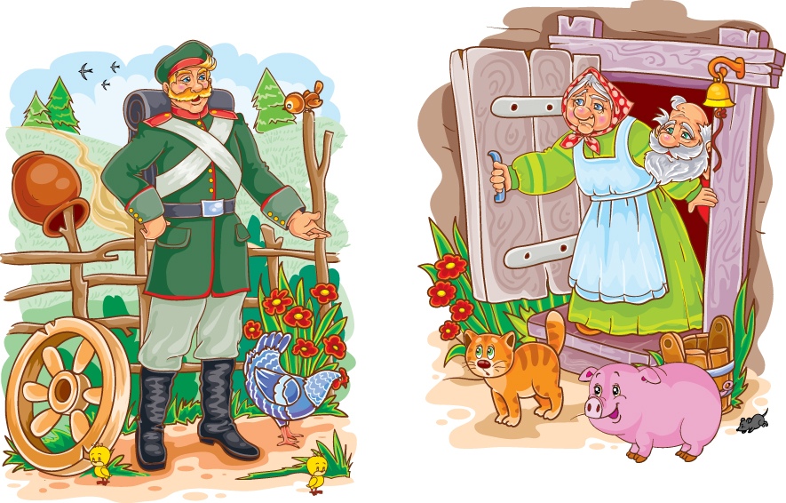

Slide 7
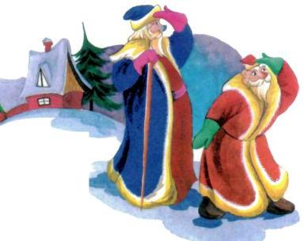

Slide 8
ДВА ПОРОСЕНКА
ЖАДНАЯ ОРЕЛ
ДЕРЕВЯННЫЙ КОЛЬЦО
ВОЛШЕБНОЕ СТАРУХА
ТРИ МОРОЗА

Slide 9
ДВА ПОРОСЕНКА
ЖАДНАЯ ОРЕЛ
ДЕРЕВЯННЫЙ КОЛЬЦО
ВОЛШЕБНОЕ СТАРУХА
ТРИ МОРОЗА

Slide 10
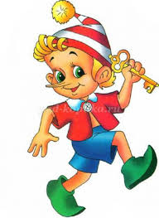

Slide 11
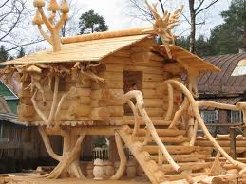

Slide 12
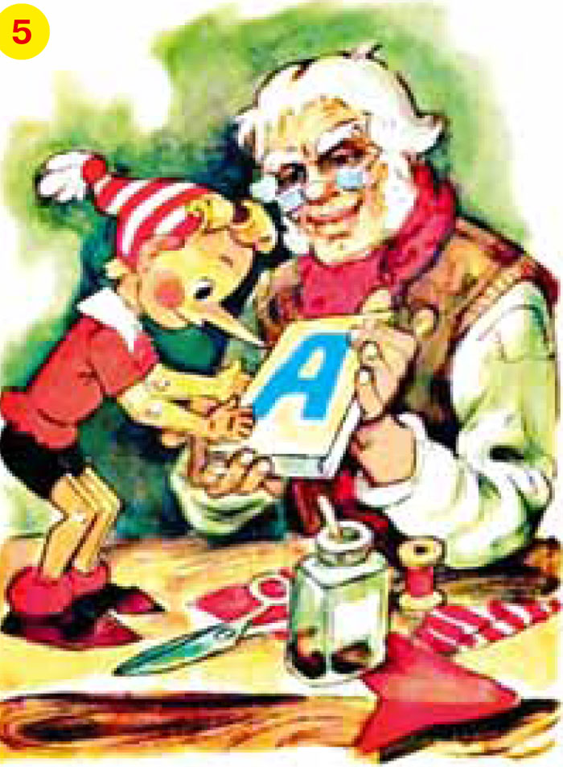

Slide 13
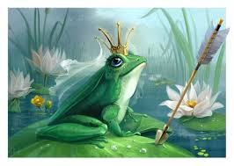

Slide 14
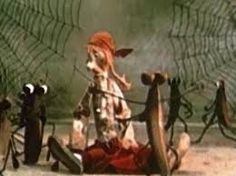

Slide 15
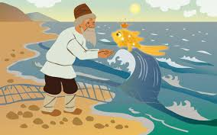

Slide 16
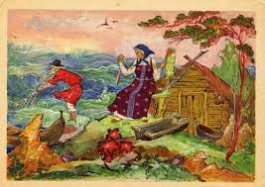

Slide 17
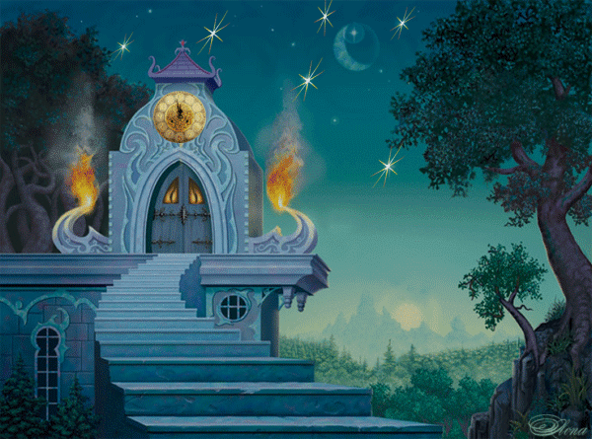

Slide 18
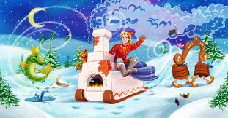

Slide 20
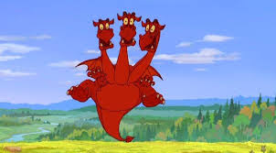

Slide 21
Выбежал, заяц, сундук, из.
Подкрался, конь, к , Иванушка, и, накинул, петля.
Козлята, отпереть, дверь, и, впустить, мать.

Slide 22
«Сестрица Аленушка и братец Ивашечка»
«Царевна – Подушка»
«Змей – Равниныч»
«Василиса – Преумная»
«Сивка – Мурка»
«Лапша из топора»
«Иван-царевич и белый волк»

Slide 23
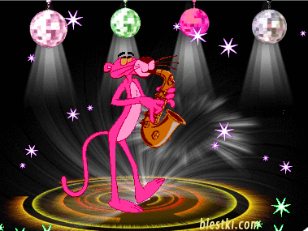
Спасибо Всем!
До свидания!
До новых встреч!

